Slide 1

資料７
大阪府における部活動の地域移行に関する検討会議について
メンバー
検討事項
✓有識者
（大学、弁護士会）
✓市町村教育委員会
（都市教育長協議会、町村教育長会）
✓学校・団体関係者
（公立中学校長会、府立学校長協会、中体連、高体連、PTA協議会、
スポーツ協会、スポーツ推進委員協議会）
１．大阪府部活動の在り方に関する方針の改定
２．地域のスポーツ団体や文化芸術団体、指導員の確保方策
３．次年度以降の予算要求の方向性
４．好事例の普及方策 等
※１については、５～７月に議論後、８月に改定
委 員
有識者 （２名） | 中尾 豊喜 | 大阪体育大学体育学部スポーツ教育学科 教授
 | 坂 房和 | 大阪弁護士会スポーツ・エンターテインメント法実務研究会 弁護士
市町村教育委員会 （２名） | 田渕 和明 | 大阪府都市教育長協議会 副会長
 | 富本 正昭 | 大阪府町村教育長会 会長
学校・団体関係者 （７名） | 松下 孝徳 | 大阪府公立中学校長会 副会長
 | 澤田 佳典 | 大阪府立学校長協会 会長
 | 田中 節 | 大阪中学校体育連盟 会長
 | 溝端 茂樹 | 大阪高等学校体育連盟 会長
 | 小坂 良次 | 大阪府ＰＴＡ協議会 副会長
 | 松本 恭幸 | 公益財団法人大阪府スポーツ協会 事務局長
 | 斉喜 博美 | 大阪府スポーツ推進委員協議会 会長
Notes:
「学校部活動と地域クラブ活動における取組み」について説明。
昨今、少子化が進む中、今までのように学校単位での部活動の実施運営が難しくなっており、学校や地域によっては、学校における部活動の存続が厳しい状況にあり、また、学校の働き方改革が進む中、教員が部活動顧問を務めるこれまでの指導体制を継続することは、一層厳しくなっている状況。
部活動の意義を継承させ、少子化が進む中でも、子どもたちが将来にわたり、スポーツ・文化芸術活動に継続して親しむ機会を確保することが、喫緊の課題。
そのような中、国において、令和4年度には部活動の地域連携や地域スポーツ・文化芸術活動移行にむけた環境の一体的な整備に係る取組みが行われ、令和４年12月「学校部活動及び新たな地域クラブ活動の在り方等に関する総合的なガイドライン」が策定された。
大阪府においても、国のガイドライン策定を受け、府内での部活動の地域移行についての検討を進めるため、有識者をはじめ、府内の教育・スポーツ・文化に関わる方々を招集し、『大阪府における部活動の地域移行に関する検討会議』を令和５年５月に設置した。
同検討会議においては、地域移行の在り方の検討及びこれまで、学校部活動の実施運営に関する内容を取りまとめた「大阪府部活動の在り方に関する方針」を、地域クラブ活動への移行に関する内容について盛り込んだ形への改定に向けた協議や、好事例の普及方策の検討などについてご意見をいただいた。「地域の実情を意識した地域移行、環境整備への配慮が必要なのではないか」、「地域移行の受け皿の課題（組織体制の構築等）」、「指導者の質と量の確保」、「ガバナンスの問題等も予想されること」などの様々な観点からご意見を頂戴した。
同検討会議において、「地域の実情に意識した地域移行、環境整備への配慮が必要なのではないか」、「地域移行の受け皿の課題（組織体制の構築等）」、「指導者の質と量の確保」、「ガバナンスの問題等も予想されること」などの様々な観点からご意見を頂戴した。
これを受け、大阪府・大阪府教育委員会では令和５年８月に、「大阪府部活動の在り方に関する方針」を「大阪府における部活動等の在り方に関する方針」として改定し、関係各所に周知した。

Slide 2

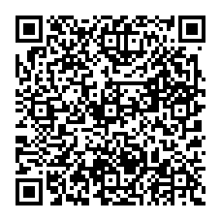
令和５年８月
大阪府(改定)
大阪府における部活動等の在り方に関する方針 【概要】
～子どもたちの多様な活動機会の確保と学校の働き方改革の実現をめざして～
背景
●府内全体の地域移行が進むよう、 関係者と検討会議を設置
(令和５年5月）
・ 中学校部活動の地域への移行の在り方等を検討
平成31年２月 大阪府部活動の在り方に関する方針（府教委）
令和４年12月 学校部活動及び新たな地域クラブ活動の在り方等に関する
総合的なガイドライン（スポーツ庁・文化庁）
府
検討会議
≪はじめに・本方針改定の趣旨等≫
Ⅰ 学校部活動
update
大阪府においても、少子化が進行する中、学校部活動を従前と同様の体制で運営することは困難であり、教員が部活動顧問を務める指導体制の継続も、学校の働き方改革が進む中、一層厳しい状況。
このような中でも将来にわたり、生徒がスポーツ・文化芸術活動に継続して親しむことができる機会を確保することをめざし府の考え方を示す。
学校部活動の教育的意義や役割を、地域クラブ活動においても継承・発展させつつ、地域のスポーツ・文化芸術の振興の観点からも充実を図ることが重要。
本方針は、義務教育である中学校の生徒の学校部活動及び地域クラブ活動を主な対象とする。（ 「Ⅰ 学校部活動」は高等学校にも適用）
◆ 学校部活動の位置づけと活動にあたって遵守すべき事項
学校部活動は、学校教育の一環として実施される教育課程外の活動であ
り、その教育的意義は大きく、その設置・運営は学校の判断により行われるもの。
≪概要≫
教員の関与について、法令等に基づく業務改善や勤務管理
部活動指導員や外部指導者の確保
心身の健康管理・事故防止の徹底
体罰・ハラスメント防止の徹底
休養日：週あたり２日以上の設定（平日１日、週末１日）
活動時間：平日２時間程度、休業日は３時間程度(高校は4時間程度)
府立高校における「部活動大阪モデル」の推進
学校や地域の状況に応じ、地域のスポーツ・文化芸術団体等の活用により、学校部活動の地域連携を推進
Ⅱ 新たな地域クラブ活動
Ⅲ 学校部活動の地域連携や地域クラブ活動への移行に向けた環境整備
new
new
◆ 地域クラブ活動の位置づけと活動にあたって遵守すべき事項
中学校における部活動の維持が困難となる前に、学校と地域との連携・協働により学校部活動を地域移行し、新たな地域クラブ活動により、生徒のスポーツ・文化芸術活動の場の確保を進めるもの。
◆ 地域の実情に応じた取組みの手法・留意すべき事項
各市町村におけるスポーツ・文化芸術振興の方向性や、地域に根付いたスポーツ・文化芸術の活動実態やその環境等を踏まえて、学校部活動の地域連携・地域移行に向けた取組みをできるところから進めるもの。
≪概要≫
地域クラブ活動の運営団体・実施主体による適切な運営及び充実
地域スポーツ・文化振興担当部署や学校担当部署、関係団体、 学校等の関係者を集めた協議会などの体制整備と責任主体の明確化
指導者資格等による質の高い指導者の確保と、人材バンクの整備、 意欲ある教員等の円滑な兼職兼業
競技志向の活動だけでなく、複数の運動種目・文化芸術分野に親しむ 機会など、生徒の志向や体力等の状況に適したプログラム等も確保
休養日・活動時間：「Ⅰ 学校部活動」に準じた設定
≪概要≫
〇国は令和５年度から令和７年度までの３年間を改革推進期間と位置づ
けており、府においても地域スポーツ・文化芸術環境整備のための取
組みを重点的に行っていくために、休日の学校部活動の段階的な地域
連携・地域移行を推進
平日の環境整備はできるところから取り組み、休日の取組みの進捗状況等を検証し、更なる改革を推進
府内大会等における地域クラブ活動等の参加機会の確保等
Notes:
こちらが、「大阪府における部活動等の在り方に関する方針」の概要。
本方針は、「はじめに」及び「本方針改定の趣旨等」のほか、３つの章立てで構成。
まず第Ⅰ章「学校部活動」について。下線部は平成31年度策定の府の方針から改定した部分。検討会議の委員からご意見の多かった「体罰・ハラスメント予防の徹底」については、今回新たに項目を起こして記載。その他、部活動指導員等の確保や休養日、活動時間の設定などについては、平成31年度策定の府の方針から大幅な変更はなし。なお、この第Ⅰ章については、中学校だけではなく、高等学校にも適用されるもの。
第Ⅱ章及び第Ⅲ章については、今回の改定で新たに加えた内容。中学校への適用となる。
第Ⅱ章「新たな地域クラブ活動」については、学校部活動を地域移行した後の、地域クラブ活動の位置づけと、この活動を行う場合に遵守・または配慮すべき事項を記載。運営団体が配慮すべきことや地域クラブにおいて指導を希望する教員の兼職兼業のこと、また休養日や活動時間などについてまとめている。
第Ⅲ章「学校部活動の地域連携や地域クラブ活動への移行に向けた環境整備」は、休日の学校部活動の地域連携や、地域クラブ活動への移行の段階的推進を図るための府の考え方についてまとめている。
各市町村におけるスポーツ・文化芸術振興の方向性や、地域に根付いたスポーツ・文化芸術の活動実態、その環境等を踏まえて、学校部活動の地域連携・地域移行に向けた取組みについて、できることから進めることとしている。
府としては、府内情報の集約・提供や広域的な調整、国事業を活用した市町村教委への支援をはじめとする、学校設置者への必要な助言・支援を行っていくことを記載している。

Slide 3
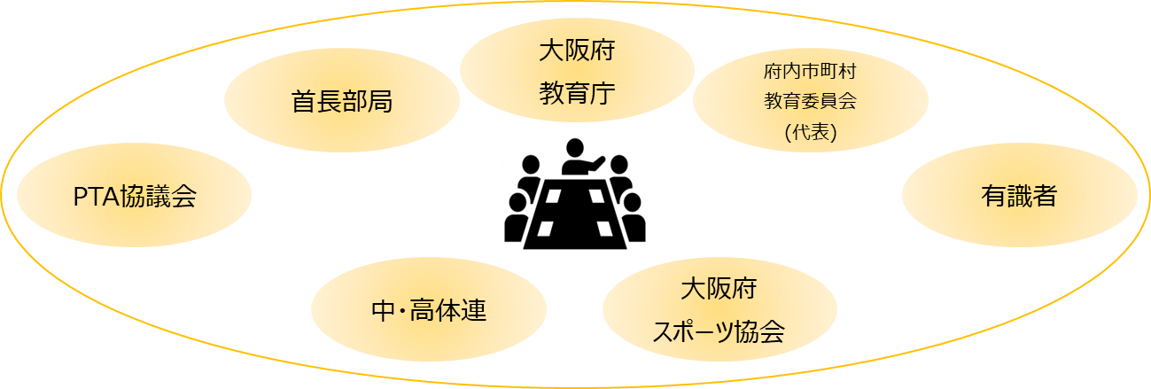
令和５年度における大阪府内の取組みについて
国庫委託事業（地域移行実証事業）
【地域移行の推進に向けた体制整備の取組み概要】
地域移行の受け皿となりうる組織・団体等、専門性を有した指導者の確保に向けて、関係部署等と情報共有・協力体制を構築する。
地域移行に必要な検討事項を細分化しながら具体的な対応策を模索し、大阪府としての方針を改定を行い示すことで市町村を支援していく。
実証事業実施市により得られた成果と課題を広く域内で共有する。
（運営体制図）
実施市
大阪府
豊中市
市ラグビーユニオンと業務連携
計１中学校、１部活動を地域移行
業務委託
箕面市
スポーツデータバンク(株)と業務連携(再委託)
計８中学校、28部活動を地域移行
守口市
市スポーツ協会・リトルFC・コスモスポーツクラブと業務連携
計８中学校、10部活動を地域移行
方針検討・策定(改定)関係
地域移行実施市への指導助言・成果の普及
・成果発表会の開催
・広報活動の展開
大東市
市教委を運営組織とし近隣高校と業務連携
計８中学校、２部活動を地域移行(拠点化)
岸和田市
市スポーツ協会・FC岸和田・NPO法人ドゥールース・ 岸和田マネージメント合同会社・市社会福祉協議会と業務連携(再委託含)
計２中学校、５部活動を地域移行
全中学校希望生徒対象の体験型クラブ開催
※各市の事業計画書等より
国庫補助事業（地域移行方策検討のための協議会開催）
【地域移行方策検討のための取組み概要】
国「学校部活動及び新たな地域クラブ活動の在り方等に関する総合的なガイドライン」を踏まえ、地域移行に向けた方針策定・体制構築等に係る協議会を開催する。
（運営体制）
「大阪府における部活動の地域移行に関する検討会議」として協議会を設置（上記委託事業運営体制図と同様(連動)）し、令和５年５月から計６回開催予定
※ 箕面市、高槻市、守口市、枚方市、藤井寺市においても、府と同様に計３～６回開催予定
Notes:
現在の大阪府における部活動の地域移行に関する、具体的な取り組みを紹介。
地域移行の推進に向けた体制整備の実証事業。
運動部については、今年度、５市が実施。箕面市、守口市は継続。豊中市、大東市、岸和田市が新たに事業を開始している。
豊中市は豊中市におけるラグビー関係団体をもって組織されている市ラグビーユニオンとの連携により指導者派遣型体験会等を実施。
箕面市は２年目。企業と業務連携を行い、地域クラブでの活動を実施。
守口市は、地域移行を進めて３年目。学校数や移行する部活動数を拡充させながら、生徒の満足度や専門的指導の充実度の向上を目標に取り組んでいただいている。
大東市は、市教委を運営組織として、近隣の高校と業務連携を実施。拠点校での活動へ指導者を派遣。
岸和田市は市スポーツ協会・総合型地域SCや民間SCと連携を実施。
明日、実施予定の「大阪府部活動の在り方に関する研修会」において、市内での取り組みの成果発表を実施いただく予定。
また、地域移行方策検討のための協議会の設置や会議の実施に対する補助事業については、
大阪府を含め、５市において検討会議を開催。

Slide 4



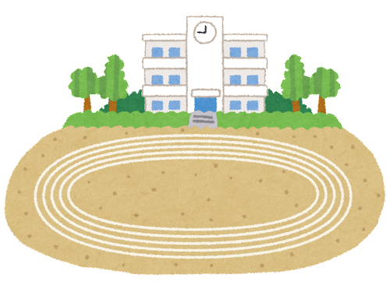

令和５年度における大阪府内の取組みについて
国庫補助事業（今後の地域移行を見据えた部活動指導員配置支援）
【地域移行を見据えた地域連携の取組み概要】
中学校に勤務する府費負担教職員の部活動に係る時間を軽減し、心理的負担を軽減するとともに、公立学校の働き方改革を支援するために、運動部への部活動指導員配置に係る必要な補助を行う。
※今後の中学校部活動の地域移行を見据えた準備を含む。
≪部活動指導員の主な業務≫
・実技指導や学校外での活動（大会・練習試合等）の引率
活用イメージ（例）
部活動指導員
担 当
教 員
≪配置支援先≫
顧 問
協力
年間・月間指導計画の作成支援等
指導・引率
生 徒
学校部活動の地域連携（例）
地域の人材
○○中学校
部活動指導員
指導
学校部活動
Notes:
次に、部活動指導員の配置事業。国・府の補助を受けて今後の地域移行を見据えた地域連携に取り組むものであり、学校外の地域の方を、学校職員として迎え入れ、教員に代わって部活動指導に従事してもらうことにより、教員の負担軽減を図りつつ、生徒のニーズを踏まえた充実した活動にする事業。
また、地域の方を学校内に迎え入れる形での連携から、今後の地域移行にもつなげていくこととされている。
令和５年度は22市。令和６年度も新規で８市町が補助を希望しており、年々ニーズが高まっている状況。

Slide 5
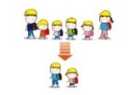


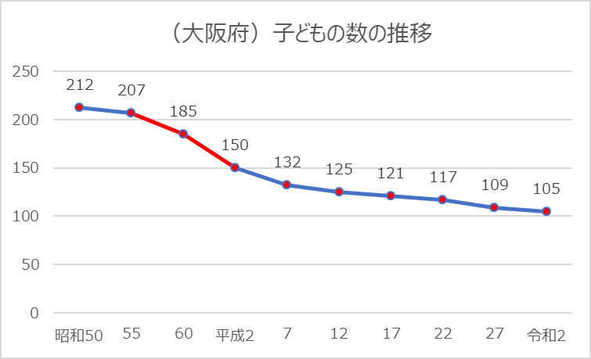

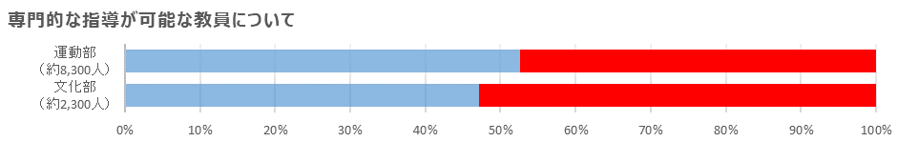







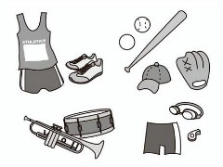

















大阪府における部活動改革に向けて（方向性）
部活動の現状
（生徒）
・少子化による生徒数の減少
・部活動加入数の減少
・部活動が廃部になる可能性
＋
部活動の現状
（教員）
・部活動指導が時間外勤務の一因
・(専門性を有しない)教員の心理的負担
・顧問の成り手が不足
中学校教員が土日に部活動に関わる時間
平成18年度 １時間６分 ⇒ 平成28年度 ２時間９分
10年間で負担が約２倍
(文部科学省：教員勤務実態調査より)
[指導者の配置状況(令和４年度)]
(大阪府：部活動実態調査より)
スポーツ・文化芸術活動に継続して親しむ機会の確保と教員の働き方改革を行う必要あり
府におけるこれまでの取組み
解決すべき事項
府立中学・高校
市町村立中学
【 部活動指導員※1の配置支援 】
課 題
【 指導者※4の質と量・受け皿の確保 】
【 部活動指導員※1の配置 】
休日の学校部活動
≪学校外の活動≫
地域クラブ活動
【 休日の学校部活動の
段階的な地域移行※3への支援 】
【 部活動大阪モデル※2の実施 】
【 財源不足 】
【 地域差 】
※1 顧問の代わりに、学校部活動の技術的な指導や大会への引率等を行うことを職務とする、学校職員のこと
※2 生徒の多様な活動機会確保のため、府立高校(82校41ペア)を対象に、令和５年度から段階的に導入している合同部活動のこと
※3 学校部活動の維持が困難となる前に、休日の学校部活動を学校外の活動(地域クラブ活動)へと移行させる取組みのこと
※4 学校部活動における部活動指導員や地域クラブ活動における指導者をさす
Notes:
現在、大阪府のみならず全国的に深刻な少子化。スポーツ・文化芸術環境においても影響を及ぼしている。
全国的に人口の多い大阪府（47都道府県中、東京、神奈川に次いで３番目の人口(約880万人：2023年住民基本台帳における人口に基づくもの)）においても、15歳未満の子どもの数でみると、昭和50年では約212万人であったが、令和２年では105万と半数以下となっており、例えば、チームスポーツの人数も集まらない地域が数多く出始め、従来の学校単位での部活動では、子どもがスポーツ・文化芸術に親しむ機会を確保していくことが今後さらに困難になっていく。
併せて、社会の急激な変化が進む中で、子どもたちが予測不可能な社会を生き抜く力を養うためにも、学校教育が担うところは重要となるところではあるが、学校・教員が抱える業務は、より複雑化・困難化していることから、教員の業務内容の増加等に伴う、教員の時間外勤務時間が増加しており、その一因に部活動指導が挙げられている。
この部活動指導に従事している半数の教員は、その指導に関する専門的な知識・経験を有しておらず、心理的な負担を感じている状況が実態である。
そもそも、学校・教員が抱える業務そのものの見直し等を図っていく必要はあるが、とりわけ部活動は学校の授業ではなく、自主的・自発的な活動といった位置付けとなっていることから、部活動の改革も併せて、スピード感をもって取り組んでいく必要があります。
このことから、子どもたちが質の高い指導を受けられるようにしつつ、教員の負担軽減が可能となるよう、学校外の地域の人材を部活動指導員という学校職員として学校に招き入れる形で、教員に代わり、専門的な指導を受けられる環境を整えながら、国と共に少しずつ改革を進めてきた。
そして、改革をさらに進めるべく、国は、今年度から令和７年度末までの３年間を改革推進期間と位置付けたうえで、子どもたちのスポーツ・文化芸術に親しむ機会を継続していくために、部活動の地域移行を進めており、大阪府においても国と同様に取り組んでいるところ。
地域移行については、地域の状況の違いや、財源、地域移行させるための指導者の確保や質の保証がネックとなる旨の声が多く挙げられており、それらを解決していくためには、国の予算事業を活用した市町村への支援はもちろんのこと、広域的な人材の確保とその人材を育成する仕組みを実現する必要があることから、その両方を可能とすることも含め、地域の実情に応じた取組みを引き続き支援できるよう取り組んでまいりたいと考えている。
また、資料左下、府立学校についても、部活動指導員の配置を進めるほか、少人数の部活動の活動機会の確保や、教員の部活動指導による負担軽減の観点から、近隣の高校２校をペアリングし、合同での部活動を実施する「部活動大阪モデル」を推進するなどの改革を進めているところ。

Slide 6





地域クラブ活動体制整備等事業費
【目的】子どもたちの多様な活動機会の確保と学校の働き方改革を実現する ≪地域移行体制構築と部活動指導員配置の両輪による改革≫
現状と課題
府として令和５年度から令和７年度末までを改革推進期間として位置づけ、休日の部活動から段階的に地域移行していく
（令和５年５月に設置した「大阪府における部活動の地域移行に関する検討会議」での協議を踏まえ、８月に府方針として決定）
①【地域移行】移行体制構築支援
【国庫委託事業】(国10/10)
●地域移行実証事業(前身事業含)
R5：豊中・箕面・守口・大東・泉大津・岸和田市
R4：箕面・守口市
R3：島本町、守口市
R2：島本町
【国庫補助事業】(国1/3府1/3市1/3)
●方針策定・体制構築等に係る協議会開催
R5：箕面市、高槻市、守口市、枚方市、藤井寺市
②【地域連携】部活動指導員配置支援
【国庫補助事業】(国1/3府1/3市1/3)
●実技指導や学校外での活動への引率
・生徒の活動機会の保障や地域移行に備える
・教員の部活動指導時間削減と心理的負担軽減
R5：23市町/232人
R4：19市町/135人
R3：18市町/114人
R2：15市町/94人
R1：12市町/68人
課題
【令和５年度 部活動実態調査より】
◆部活動設置部数：4,649部（顧問：10,451人）
◆うち専門的指導可能教員割合：約49.8％（5,214人）
【検討会議での委員意見】
◆財源と適した人材確保、府としての広域的な整備を求む
【市町村の状況】
◆受け皿となる団体と人材が不足（質の保障含めて）
委託
大阪府
選定(再委託)
市町村(拠点校)
部活動
指導員
協力
担 当
教 員
【主な補助要件】
▪国ガイドライン遵守
▪在校等時間客観的把握
▪上記時間削減計画策定
▪地域移行検討組織体の
設置・移行計画策定
顧問
指導・引率
生徒
指導計画の
作成支援等
事業内容
① 地域移行に向けた実証事業（国庫委託事業）(国10/10 ※一部ゆめ基金)
拡 充
●市町村における部活動の地域移行に向けた実証事業を展開し、事業成果の普及から府内全域の取組みに生かす。（府方針P.12）
〈市町村の取組み〉 体制整備、指導者の質・量の確保、関係団体等との連携強化、面的・広域的な取組み、内容の充実、参加費用負担支援、学校施設活用 等
〈大阪府の取組み〉 検討会議(年３回)、進捗状況確認(各学期３回)、成果発表会(３月)、指導者の質の向上(研修動画コンテンツ作成等)、広報活動(府民向け案内)
●指導者の発掘・把握から、市町村の求めに応じた指導者の紹介・地域クラブ活動の運営団体等による指導者の配置支援を実現する。（府方針P.8）
〈大阪府の取組み〉 【人材バンクの設置】 指導者の量の確保、円滑なマッチングシステムの構築、指導者の質の向上に資する仕組みづくり
② 部活動指導員の配置支援（国庫補助事業）(国1/3府1/3市1/3)
拡 充
教員に代わり指導を担う部活動指導員の配置支援から、生徒のニーズを踏まえた活動の保障や地域移行に向けた地域連携を促進する。（府方針P.11）
【令和６年度 優先的配分基準】
◆地域移行に向けた取組み状況
域内実態把握調査、地域移行説明会・研修会の開催、協議会の開催、地域移行に向けた方針策定、国事業の実施状況等
◆時間外在校等時間の削減状況
効果
円滑な地域移行・地域連携を後押しすることにより、子どもたちが将来にわたり多様なスポーツ・文化芸術活動ができる機会の確保につなげる。
教員の部活動指導時間の削減と心理的負担の軽減により、働き方改革の推進につながる。
Notes:
令和６年度の取組みについて
子どもたちの多様な活動機会の確保と学校の働き方改革を実現するため、「地域移行体制構築と部活動指導員配置の両輪による改革」を進めてまいる。
事業内容としては、
①市町村における実証事業の展開及び、事業成果の普及から府内全体の取組みに生かしていく。
市町村においては、引き続き、地域の実情に応じた地域移行の体制整備や、参加費用負担の内容などについて実証を進めます。
大阪府においても、先述の「部活動の地域移行に関する検討会議」を継続して開催し、進捗状況の確認や好事例の発信などに努めます。
また、指導者の発掘・把握、や市町村の求めに応じた指導者の照会・地域クラブ活動の運営団体等による指導者の配置支援を実現するため、
新たな人材バンクの創設を検討して参ります。こちらにつきましては、この後詳細をご説明させていただきます。
②また、部活動指導員の配置支援についても引き続き実施する予定。国・府の補助を受けて今後の地域移行を見据えた地域連携に取り組むものであり、府としても、各市町村の取組み状況等を鑑み、優先
的に補助金の配分を行う予定。

Slide 7













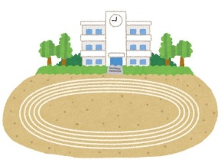



課題解決に向けて
【人材バンク】大阪府スポーツ＆カルチャーバンク（仮称）について
コンセプト
『部活動指導員』および『地域クラブ活動指導者・サポート団体』の発掘・把握から、市町村の求めに応じた人材・団体の紹介による学校部活動の地域連携・休日の地域移行への支援を実現するプラットフォームを構築する
４つのpoint
１
スマホで簡単 【 指導者の量を確保 】
直感的に登録できる動線・デザインによる気軽に登録できる仕組み
希望者
スポーツ＆カルチャーバンク
府・市町村
２
スピードマッチ 【 円滑なマッチング 】
応募＋スカウトの双方向マッチング、ピックアップ・DM機能を搭載
プロフィール
登録
連絡
３
スキルアップ 【 指導者の質の向上 】
動画コンテンツによる任用前研修や任用後のフォローアップ体制
募集
応募
掲載
４
コラボレーション 【 企業等との接続 】
賛同企業や大学を種目ごとにリストで掲載、大型マッチングを支援
Point１
スマホで簡単 【 指導者の量を確保 】
≪イメージ≫
Point２
スピードマッチ 【 円滑なマッチング 】
≪イメージ≫
Point３
スキルアップ 【 指導者の質の向上 】
Point４
コラボレーション 【 企業等との接続 】
動画視聴による通信講座機能を搭載
持続可能なスポーツ・文化芸術環境の構築等に賛同・協力いただける企業等を、対応可能種目ごとにリストで紹介
※市町村等の単位で
一括募集する場合を想定
（搭載予定動画コンテンツ）
制度の概要、活動の意義・位置づけ、服務、
発達段階に応じた指導方法、情報共有、
安全・障害予防、引率、生徒指導対応、
事故対応、配慮を要する生徒への対応、
保護者対応、管理運営 等
≪活動≫
≪企業・大学等≫
人材の派遣
Notes:
先ほどご説明しました、人材の確保方策としての、新たな人材バンクの開設について説明。
これまでも、府として令和２年度より、「大阪府立学校部活動指導員バンク」を開設し、部活動指導員の募集をしていたが、紙の様式に必要事項を記入のうえ、郵送にて提出いただき、情報を集約、HPでの公開を行い、個別で学校とのマッチングを行っていた。この点に関して、業務の効率化と、スピーディーなマッチングについて、改善が必要でありました。
また、中学校における「地域クラブ活動」の指導者の確保についても、府として支援していく必要があるため、「部活動指導員」と「地域クラブ活動指導者」両方の発掘・把握を目的とする人材バンクの開設を検討している。
ポイントの１つ目及び２つ目として挙げているが、「指導者の量の確保」のために登録の簡素化、円滑なマッチングが可能となるシステムを構築する。先ほどご説明した現在の「府立学校部活動指導員人材バンク」では、限られた人材しか確保できなかった点が改善され、指導者の掘り起こしが可能となると考えている。
ポイントの３つ目。簡単に登録できるようになることで、「指導者の質」について心配が生ずるところであるが、「指導者の質の向上」のために通信講座機能を搭載することを考えている。この搭載する動画コンテンツは、部活動指導員制度の概要から実務的な対応まで幅広な内容の搭載を予定している。
また、企業や団体単位での登録やそのほか地域移行への協力をいただくためのメニューの構築を検討している。

Slide 8


【人材バンク】大阪府スポーツ＆カルチャーバンク（仮称）のPoint３・４について
Point３
MENU
部活動指導員および地域クラブ指導者向けのコンテンツをそれぞれ用意
スキルアップ 【 指導者の質の向上 】
共 通
部活動指導員
❽ 部活動指導員制度の概要(身分、職務、勤務形態、報酬、災害補償等)
❾ 学校教育及び学習指導要領
❿ 部活動の意義及び位置づけ
⓫ 服務(校長の監督を受けること、体罰・ハラスメント・信用失墜行為の禁止等)
⓬ 生徒指導に係る対応
⓭ 部活動の管理運営(会計管理等)
いつでもどこでも受講可能
❶ 生徒の発達段階に応じた科学的な指導
❷ 部活動を担当する教員等との情報共有
❸ 安全・障害予防に関する知識・技能の指導
❹ 学校外での活動(大会・練習試合等)の引率
❺ 事故が発生した場合の現場対応
❻ 配慮を要する生徒などへの配慮
❼ 保護者等への対応
指導にあたって必要となる
知識を習得
地域クラブ活動指導者
⓮ 地域クラブ活動の意義及び位置づけ
⓯ 地域クラブ活動の管理運営(会計管理等)
Point４
MENU
企業や大学における対応可能種目等をそれぞれリストにて紹介
コラボレーション 【 企業等との接続 】
A：運営団体・実施主体として
各地域クラブ活動を統括する運営団体や、個別の地域クラブ活動を実際に行う実施主体の担い手として
域内の複数校への対応に
B：特定種目への指導者派遣として
体験型イベント等の企画に
陸上競技やサッカー等の指定する種目で、域内の複数校における地域移行を進めるために必要となる
複数の指導者の確保として
集合型研修会へのサポート
C：体験型イベント等のサポートとして
複数の活動を同時に体験することを含め、生徒の志向や体力等の状況に適したスポーツ・文化芸術に親しむ
機会つくりの企画・運営のサポートとして
D：集合型研修会へのサポートとして
更なる指導者の質の向上に向けて、特定の種目等における最新の指導法等を習得するための集合型研修会を
一括開催するためのサポートとして
Notes:
ポイントの３つ目。簡単に登録できるようになることで、「指導者の質」について心配が生ずるところであるが、「指導者の質の向上」のために通信講座機能を搭載することを考えている。この搭載する動画コンテンツは、部活動指導員制度の概要から実務的な対応まで幅広な内容の搭載を予定している。
また、企業や団体単位での登録やそのほか地域移行への協力をいただくためのメニューの構築を検討している。
今後、休日の部活動の段階的な地域移行について、引き続き、国の実践・実証事業等を活用した支援を行うとともに、取組の進捗状況を把握し、成果の普及を図り、必要な指導助言、支援に努めてまいります。

